Slide 1
Witajcie!
Część 1
Przyczyny bólu pleców i sposoby zapobiegania
Teoria tętna i ujęcie holistyczne

Slide 2
Kim jestem?
Nadine Nguyen
Z firmy PhysioSynergie
Nauczyciel wychowania fizycznego
z 30-letnim stażem
Nauczyciel zatrudniony w szkole podstawowej na pełny etat

Slide 3
Impuls początkowy
Oddalenie od siebie starych/zniekształconych myśli
Odnalezienie nowego sposobu myślenia
Zadanie sobie pytań
Odnalezienie nowego podejścia
zorientowanie na Przebieg

Slide 4
Kinestezja
Kinestezia to studium ruchu i uświadamianie sobie tego, co wynika z danego ruchu - jest to technika postrzegania ruchu
– Frank Hatch, Lenny Maietta (2003)

Slide 5
Studium ruchu
Uświadamianie sobie
Percepcja ruchu charakterystyczna dla poszczególnych części ciała
Obserwacja
Percepcja
Czucie
Doświadczenie
Empatia
Pomoc

Slide 6
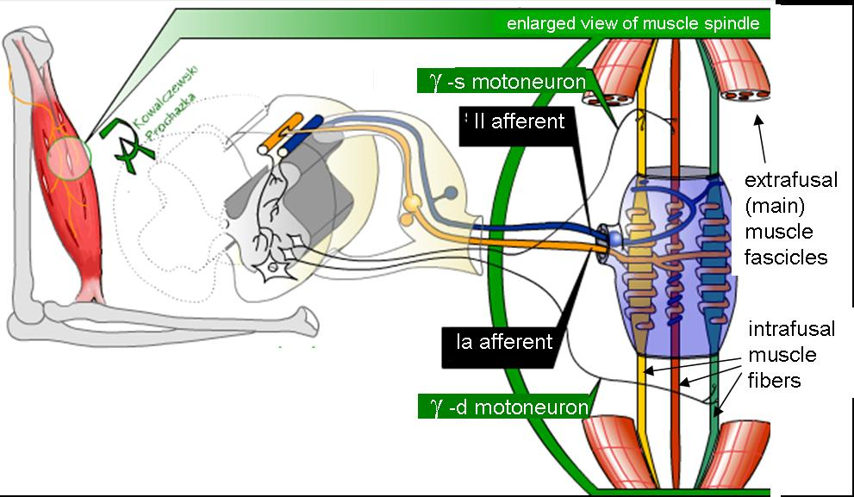
Co się dzieje?

Slide 7
Także nieświadome procesy takie jak oddychaniw, trawienie i krążeniezwiąxane są z ruchem i to właśnie ruch ureguluje naszą codzienną aktywność.
Oznacza to, że efektywność procesów wewnętrznych wpływa bezpośrednio na jakość ruchów w życiu codziennym.
Nieświadomy Postawa? Psychika? Obyczaje?
Oddech Niepokój? Zdrowie?
Trawienie Przerwy? Plan dnia w pracy?
Krążenie Ogólna budowa
      Jakość ruchu?
      Czy zawsze wiemy co robimy?

Slide 8
Technika
Feldenkrais
Ćwiczenie jest jak impuls

Slide 9
Co nam to daje???
robić
czuć
postrzegać
Uświadomienie
Zmiana
Utrzymanie
Być może nawet nowe, lepsze postrzeganie?

Slide 10
Koncepcja układu ruchowego
Interakcja i komunikacja
Współpraca
Język ciała
Anatomia funkcjonalna
Co mogę osiągnąć
Możliwe zaburzenia
Ruch człowieka
Czego potrzebuję
Co mogę
Dostosowany zakres
Koordynowanie ruchu przez zmysł wewnętrzny
Narzędzia
Psychika, dobre samopoczucie
Rola człowieka
U pacjenta i u opiekuna
Psychologiczny
Wysiłek fizyczny

Slide 11
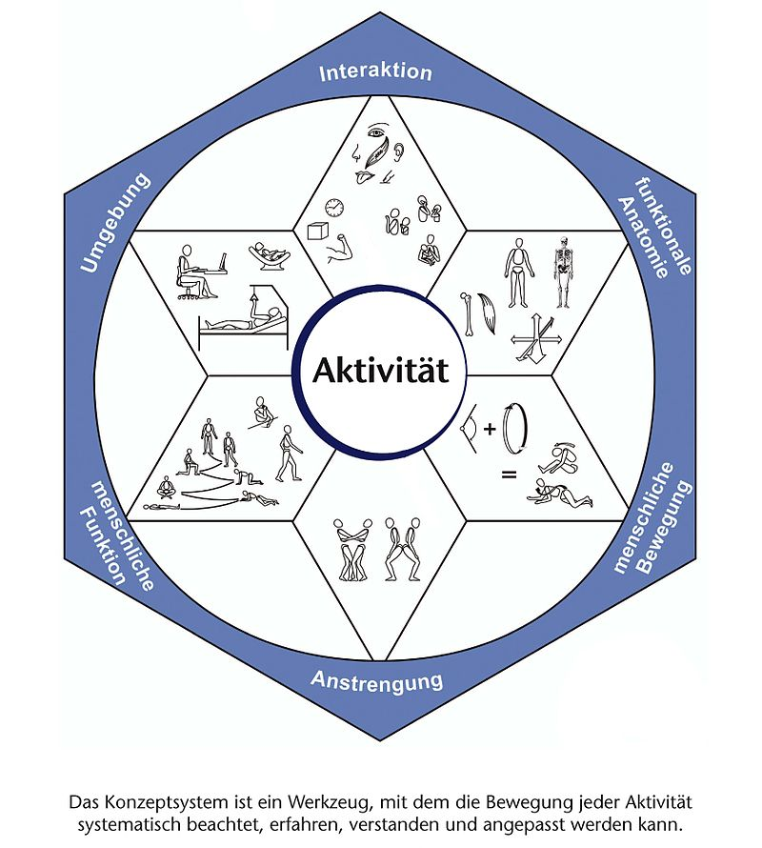
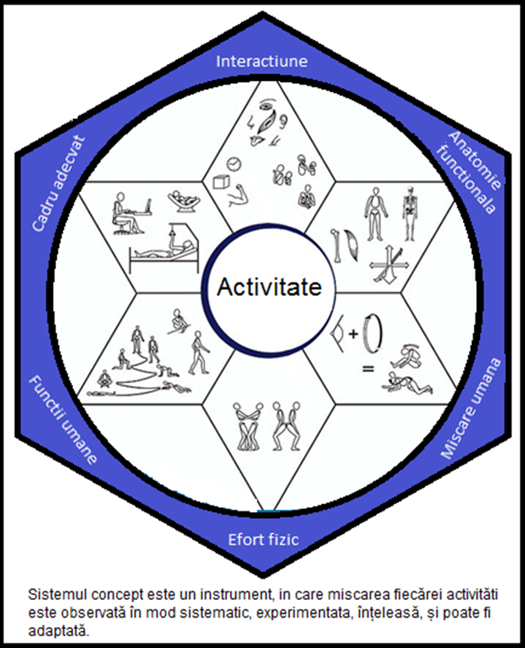
Koncepcja systemu

Slide 12
Własne użycie koncepcji systemu
Na przykład ???

